Slide 1
07/03/2025
INSTITUCIONES DE APOYO SOCIAL
Alejandra, Ángel D, Francisco
Tutoria

Slide 2

TEMAS:
01.
02.
03.
Teleton
DIF
Cruz Roja
04.
OSC

Slide 3

TELETON:
Fundación Teletón es una organización sin fines de lucro dedicada a brindar atención integral y de calidad a personas con discapacidad, cáncer y autismo, para promover el desarrollo de su máximo potencial, así como su inclusión en la sociedad.
Cada día, trabajan con el compromiso de construir un México más incluyente, en el que todas las personas puedan vivir y ejercer plenamente sus derechos.

Slide 4


FUNCIONES:
Promover la inclusión social de las personas con discapacidad, autismo y cáncer.
Desarrollar las capacidades de las personas con discapacidad motora.
Construir un país incluyente.
Recaudar fondos para la atención de niños, niñas y adolescentes con discapacidad, cáncer o autismo.
Rehabilitación integral de niños, niñas y jóvenes con discapacidad motora, en el mejoramiento de su calidad de vida y al desarrollo de sus capacidades para lograr su inclusión social.

Slide 5
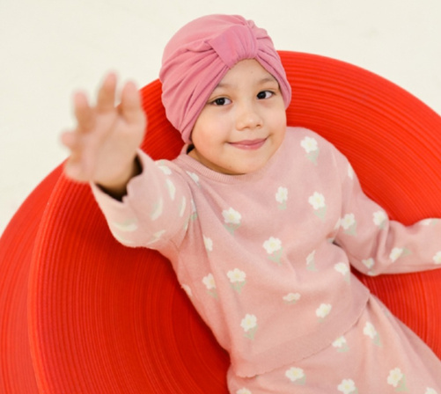
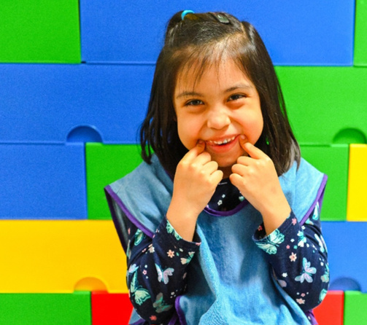
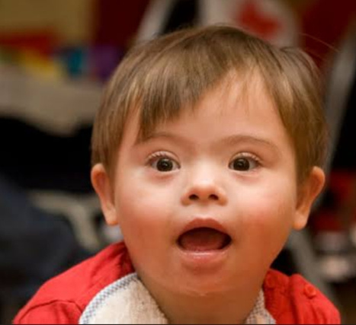
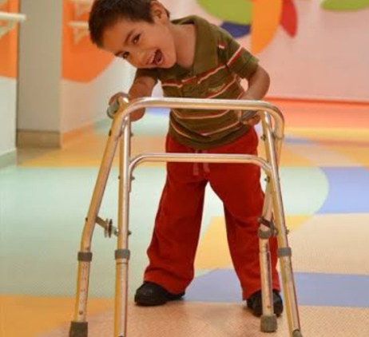
ENFERMEDADES/CONDICIONES
Cáncer
Autismo
Síndrome de down
Discapacidades

Slide 6

DIF:
El Sistema Nacional DIF es el organismo público descentralizado encargado de coordinar el Sistema Nacional de Asistencia Social Pública y Privada; promotor de la protección integral de los derechos de las niñas, niños y adolescentes, bajo el imperativo constitucional del interés superior de la niñez, así como del desarrollo integral del individuo, de la familia y de la comunidad, principalmente de quienes por su condición física, mental o social enfrentan una situación de vulnerabilidad, hasta lograr su incorporación a una vida plena y productiva.

Slide 7

FUNCIONES:
Proteger los derechos de niñas, niños y adolescentes.
Brindar orientación psicológica.
Ofrecer servicios de alimentación familiar
Proporcionar servicios de rehabilitación
Integrar socialmente a personas con discapacidad.
Atender a personas en situación de pobreza.
Atender a personas en situación de riesgo por violencia intrafamiliar.
Promover el desarrollo integral de la familia, la comunidad y el individuo.

Slide 8
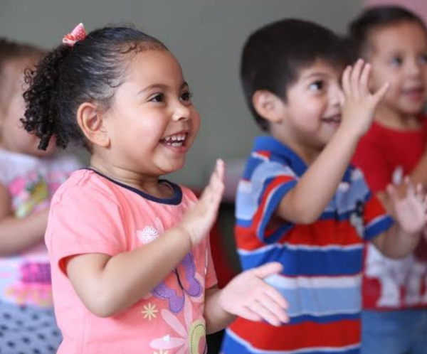
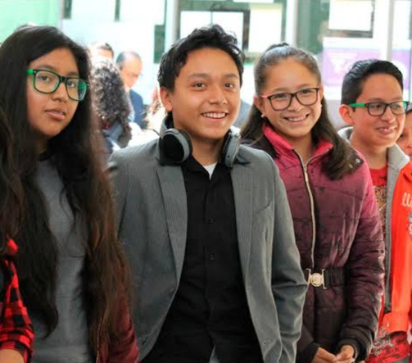
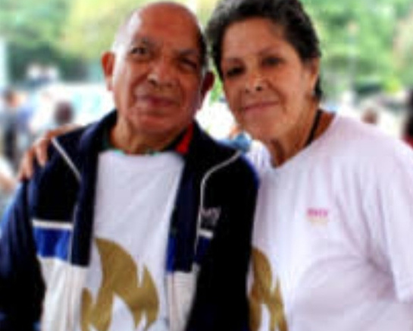
PERSONAS RESGUARDADAS:
Niños y niñas
Adolescentes
Adultos mayores

Slide 9

CRUZ ROJA:
Es una institución, humanitaria, imparcial, neutral e independiente; que moviliza redes de voluntarios, comunidades y donantes para operar programas y servicios que tienen como objetivo el preservar la salud, la vida y aliviar el sufrimiento humano de la población en situación de vulnerabilidad.

Slide 10
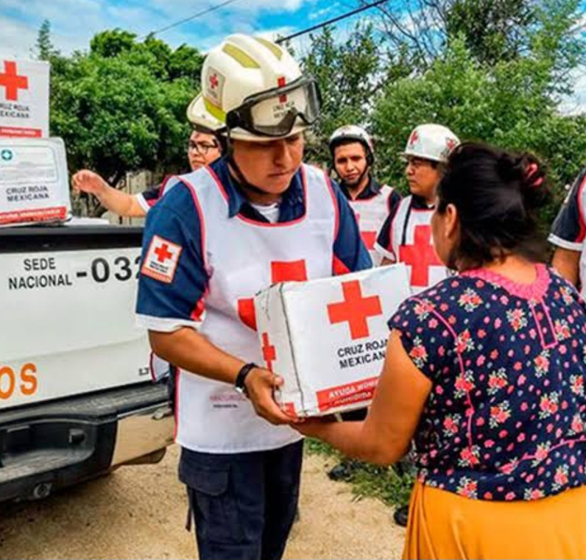
FUNCIONES:
Brindar atención a emergencias y desastres.
Gestionar riesgos.
Desarrollar programas humanitarios.
Capacitar en salvamento y socorrismo.
Desarrollar actividades de prevención y atención sanitaria en eventos masivos.
Enviar socorros a víctimas de desastres y conflictos armados.
Recaudar fondos para la institución.

Slide 11
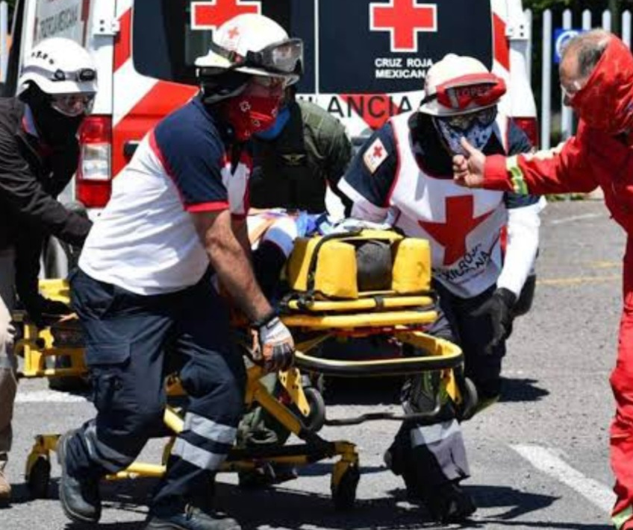
PERSONAS AUXILIADAS:
Personas que estén en situaciones de emergencia

Slide 12

OSC:
Las organizaciones de la sociedad civil son agrupaciones constituidas por individuos, fundamentados en lazos asociativos que pueden realizar actividades de defensa y respeto a los derechos humanos, de apoyo o asistencia a terceros sin fines de lucro ni de proselitismo partidista, político-electoral o religioso, que no persiguen beneficios personales sino sociales comunitarios. Esencialmente su origen responde al derecho de todo miembro de la sociedad de ejercer su participación ciudadana como la clave para la existencia de una mayor corresponsabilidad de los gobiernos y los ciudadanos

Slide 13
FUNCIONES:
Promover y defender los derechos humanos.
Promover la transparencia y la rendición de cuentas.
Promover la equidad de género.
Apoyar en la defensa y promoción de los derechos humanos.
Promover y aportar servicios para la atención.

Slide 14
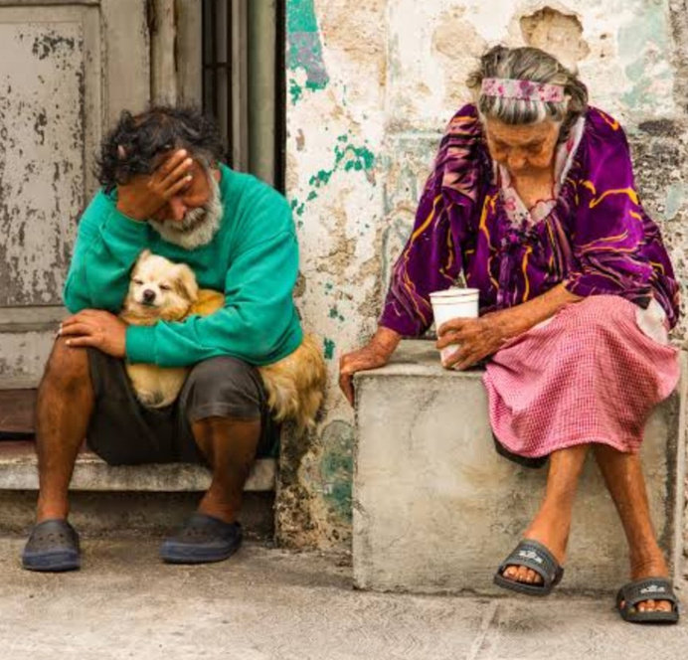
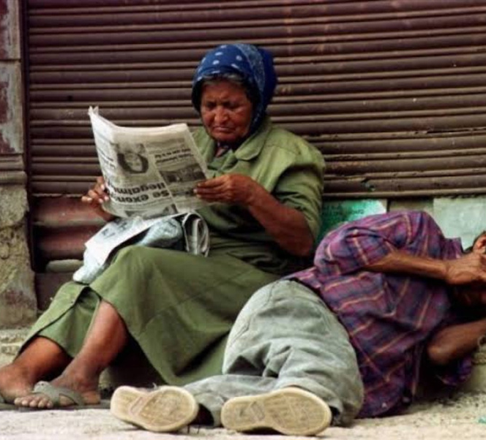
PERSONAS RESGUARDADAS:
Pobreza
Vulnerabilidad

Slide 15


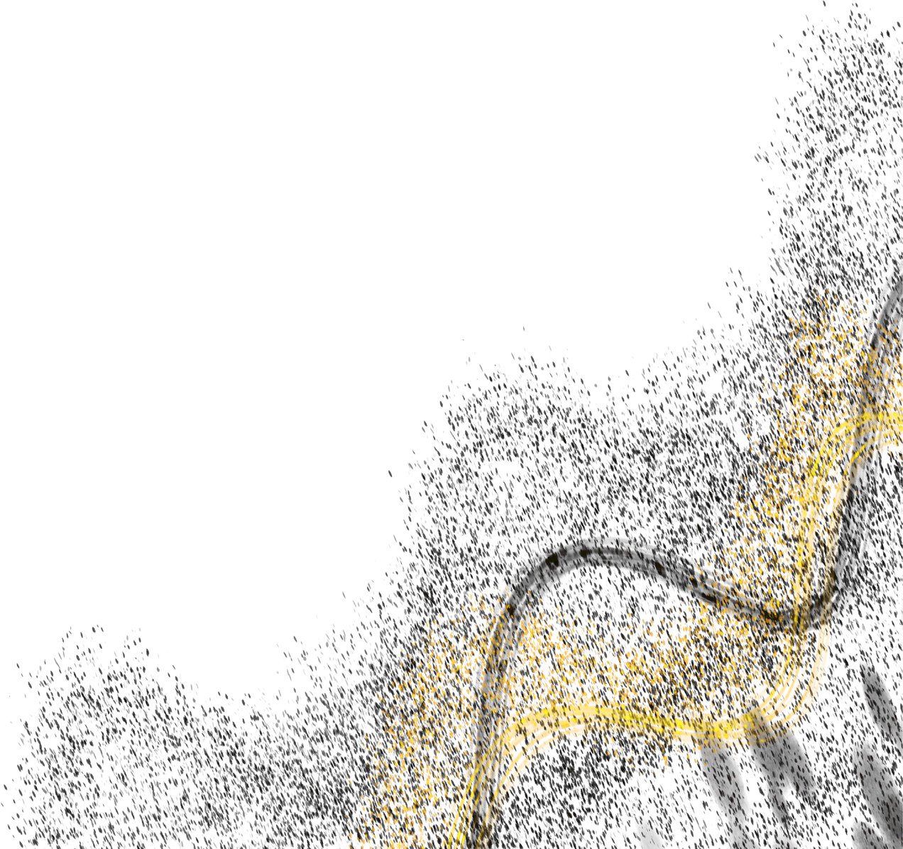

FIN
¡Gracias por su atención!

